Slide 1



CHÀO MỪNH QUÝ THẦY CÔ DỰ GIỜ THĂM LỚP!
Môn:Ngữ văn - Lớp 8A6

Slide 2


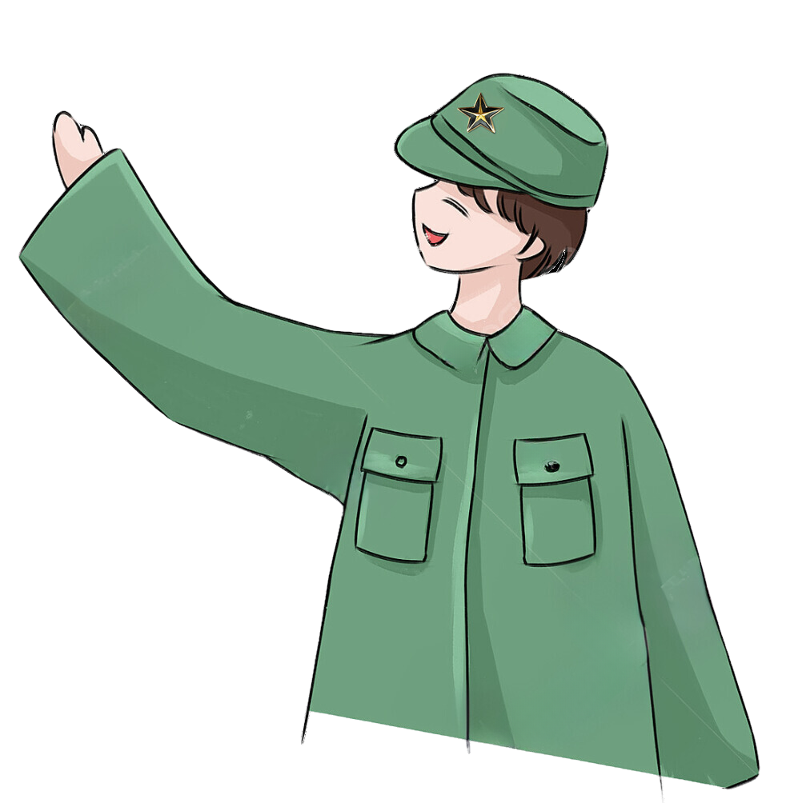

Bài 7: Tin yêu và ước vọng
Đồng chí
(Chính Hữu)
Tiết 88,89:Văn bản 1:

Slide 3

*Chủ đề bài học:
+ Tin yêu: là niềm tin vào những điều tốt đẹp; là tình yêu quê hương, đất nước, tình đồng chí, đồng đội, tình yêu con người,…
+ Ước vọng: là những ước mơ, khát vọng cao cả của con người.
=> Niềm tin yêu và ước vọng của con người
Bài 7. Tin yêu và ước vọng
Notes:
Niềm tin vào cuộc sống và khát vọng hướng tới những giá trị tốt đẹp là sức mạnh tinh thần to lớn để mỗi con người cũng như cộng đồng dân tộc có thể vượt qua những giai đoạn gian nan, thử thách khốc liệt nhất. Trong các cuộc kháng chiến giữ nước, bảo vệ độc lập dân tộc, niềm tin yêu đồng đội, nhân dân, đất nước và ước vọng mãnh liệt về hoà bình lại càng trở nên quan trọng, bởi đó là yếu tố đã góp phần làm nên chiến thắng.
Như những con tàu trên đại dương cần ngọn hải đăng dẫn đường để băng qua bóng tối, cập đến bến bờ, con người cũng cần có niềm tin yêu và ước vọng dẫn lối. Tin yêu và ước vọng là động lực tiếp thêm năng lượng giúp mỗi chúng ta vượt qua trở ngại, đi đến thành công. Vì vậy, con người rất cần nuôi dưỡng những giá trị tốt đẹp này.

Slide 4


- VB đọc chính:
+ Đọc VB1: Đồng chí (Chính Hữu)
+ Đọc VB2: Lá đỏ (Nguyễn Đình Thi)
- VB đọc kết nối chủ điểm thuộc thể loại truyện: Những ngôi sao xa xôi (Lê Minh Khuê)

Slide 5
*TRI THỨC NGỮ VĂN:
1. Thơ Tự do
2. Mạch cảm xúc
3. Cảm hứng chủ đạo

Slide 6
TÌM HIỂU TRI THỨC NGỮ VĂN: Phiếu học tập 01
Nội dung tìm hiểu |  | Điền vào chỗ trống
1. Thơ tự do | Khái niệm | Thơ tự do là thể thơ không quy định ...(1)... trong mỗi dòng thơ và ...(2) trong mỗi khổ thơ.
 | Hình thức | Thơ tự do gieo vần rất...(3): vần chân hoặc vần lưng, vần liền hoặc vần cách.
 | Nội dung | Diễn tả ....(4) cảm xúc của nhà thơ trước những biểu hiện mới mẻ, phong phú, đa dạng của cuộc sống.
2. Mạch cảm xúc |  | Cảm xúc trong thơ trữ tình vận động theo một trình tự và phát triển thành...(5). ...(6) có nhiều cung bậc và sắc thái khác nhau, chi phối các yếu tố nội dung và hình thức của một bài thơ trữ tình.
3. Cảm hứng chủ đạo |  | Cảm hứng chủ đạo của một TPVH là tình cảm ...(7) chi phối toàn bộ cách thể hiện đời sống, con người và sự lựa chọn hình thức nghệ thuật trong tác phẩm.

Slide 7
TRI THỨC NGỮ VĂN: Phiếu học tập 01
Nội dung tìm hiểu |  | Điền vào chỗ trống
1. Thơ tự do | Khái niệm | Thơ tự do là thể thơ không quy định số tiếng trong mỗi dòng thơ và số dòng trong mỗi khổ thơ.
 | Hình thức | Thơ tự do gieo vần rất linh hoạt: vần chân hoặc vần lưng, vần liền hoặc vần cách.
 | Nội dung | Diễn tả sinh động cảm xúc của nhà thơ trước những biểu hiện mới mẻ, phong phú, đa dạng của cuộc sống.
2. Mạch cảm xúc |  | Cảm xúc trong thơ trữ tình vận động theo một trình tự và phát triển thành mạch. Mạch cảm xúc có nhiều cung bậc và sắc thái khác nhau, chi phối các yếu tố nội dung và hình thức của một bài thơ trữ tình.
3. Cảm hứng chủ đạo |  | Cảm hứng chủ đạo của một tác phẩm văn học là tình cảm sâu sắc, mãnh liệt chi phối toàn bộ cách thể hiện đời sống, con người và sự lựa chọn hình thức nghệ thuật trong tác phẩm.

Slide 8
TRI THỨC NGỮ VĂN:
1. Thơ tự do | Khái niệm | Thơ tự do là thể thơ không quy định số tiếng trong mỗi dòng thơ và số dòng trong mỗi khổ thơ.
 | Hình thức | Thơ tự do gieo vần rất linh hoạt: vần chân hoặc vần lưng, vần liền hoặc vần cách.
 | Nội dung | Diễn tả sinh động cảm xúc của nhà thơ trước những biểu hiện mới mẻ, phong phú, đa dạng của cuộc sống.
2. Mạch cảm xúc |  | Cảm xúc trong thơ trữ tình vận động theo một trình tự và phát triển thành mạch. Mạch cảm xúc có nhiều cung bậc và sắc thái khác nhau, chi phối các yếu tố nội dung và hình thức của một bài thơ trữ tình.
3. Cảm hứng chủ đạo |  | Cảm hứng chủ đạo của một tác phẩm văn học là tình cảm sâu sắc, mãnh liệt chi phối toàn bộ cách thể hiện đời sống, con người và sự lựa chọn hình thức nghệ thuật trong tác phẩm.

Slide 9


I. ĐỌC, TÌM HIỂU CHUNG

Slide 10
*Đọc:
- Đọc to, rõ ràng, diễn cảm: thể hiện rõ tinh thần yêu nước, lạc quan của người chiếc sĩ trên chiến trường
- Chú ý các từ khó: Đồng chí, sương muối, nước mặn đồng chua, tri kỉ

Slide 11
Đồng chí (1)(Chính Hữu)
Quê hương anh nước mặn đồng chua (2)
Làng tôi nghèo đất cày lên sỏi đá.
Anh với tôi đôi người xa lạ
Tự phương trời chẳng hẹn quen nhau,
Súng bên súng, đầu sát bên đầu,
Đêm rét chung chăn thành đôi tri kỉ (3).
Đồng chí!
Anh với tôi biết từng cơn ớn lạnh
Sốt run người vừng trán ướt mồ hôi.
Áo anh rách vai
Quần tôi có vài mảnh vá
Miệng cười buốt giá
Chân không giày
Thương nhau tay nắm lấy bàn ta.
Đêm nay rừng hoang sương muối (4)
Đứng cạnh bên nhau chờ giặc tới
Đầu súng trăng treo.
1948
(Chính Hữu, Đầu súng trăng treo, NXB Văn học, Hà Nội, 1966, tr 5-6)
Ruộng nương anh gửi bạn thân cày
Gian nhà không mặc kệ gió lung lay
Giếng nước gốc đa nhớ người ra lính.

Slide 12
*Chú thích
Vùng đất nhiễm mặn ở ven biển và vùng đất phèn có độ chua cao, khó trồng trọt và thường là vùng quê nghèo.
Đồng chí
Sương muối
Người cùng chí hướng.
Nước mặn đồng chua
Người bạn hiểu mình.
Sương đọng thành những hạt trắng xóa phủ trên mặt đất và cây cỏ trông giống như muối, thường xuất hiện vào mùa đông ở vùng núi cao miền Bắc.
Tri kỉ

Slide 13
Cuộc chạm rán trên đại dương - Giuyn Vec-nơ
PHIẾU HỌC TẬP 02
(Phiếu học tập giao về nhà)
- Nêu những hiểu biết của em về tác giả và tác phẩm?

Slide 14
PHIẾU HỌC TẬP 02
Cuộc chạm trán trên đại dương - Giuyn Vec-nơ
a. Tác giả | b. Tác phẩm
1. Tiểu sử: | 1. Hoàn cảnh sáng tác:
2. Sự nghiệp: | 2. Thể loại:
3. Đề tài chủ yếu: | 4. - Nhân vật trữ tình: - Đối tượng trữ tình:
4. Phong cách sáng tác: | 4. Bố cục:

Slide 15
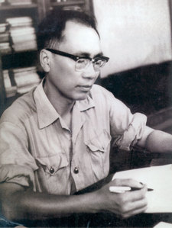
Chính Hữu (1926-2007), tên thật là Trần Đình Đắc.
+ Quê: huyện Can Lộc, Hà Tĩnh
+ Từng tham gia hai cuộc kháng chiến chống thực dân Pháp và đế quốc Mỹ.
+ Đề tài: người lính và chiến tranh.
+ Phong cách sáng tác: Trong thơ ông, người lính hiện lên giản dị, mộc mạc với tình yêu quê hương, đất nước, đồng đội chân thành, sâu nặng.
+ Một số tác phẩm chính của ông: Đầu súng trăng treo (1966); Tuyển tập Chính Hữu (1998)
a. Tác giả
Chính Hữu

Slide 16
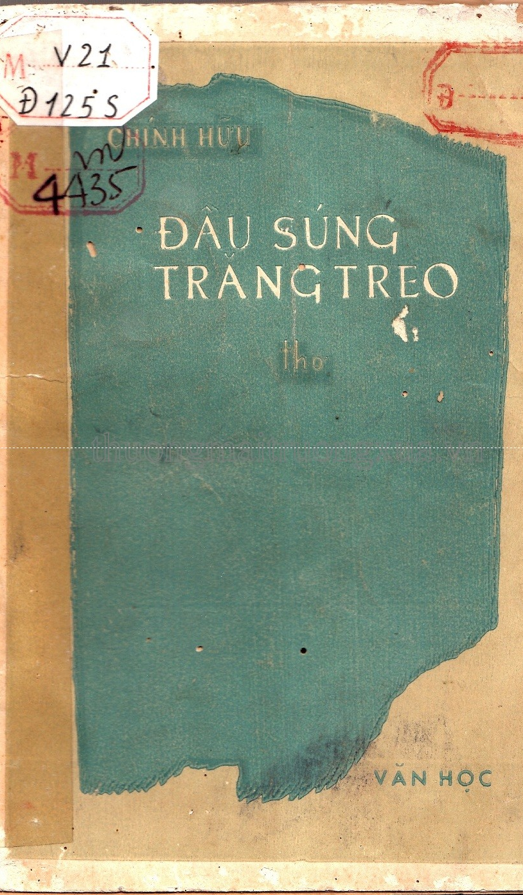
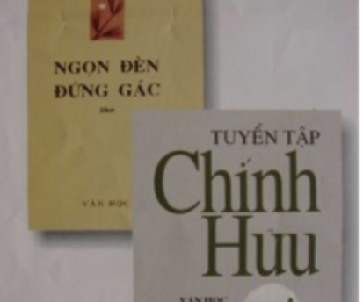

Slide 17
b. Tác phẩm.
Hoàn cảnh sáng tác: Sáng tác năm 1948, sau khi tác giả tham gia chiến dịch Việt Bắc đánh bại cuộc tiến công quy mô lớn của giặc pháp lên chiến khu Việt Bắc (thu đông 1947)
- Thể loại: Thơ tự do.
- Nhân vật trữ tình (Chủ thể chữ tình): người lính (nhân vật “tôi”)
- Đối tượng trữ tình: những người đồng chí, đồng đội (nhân vật “anh”)
- Bố cục: gồm 2 phần
+ Phần 1: 7 câu thơ đầu: Cơ sở hình thành tình đồng chí
+ Phần 2: 13 câu tiếp: Biểu hiện và sức mạnh của tình đồng chí

Slide 18
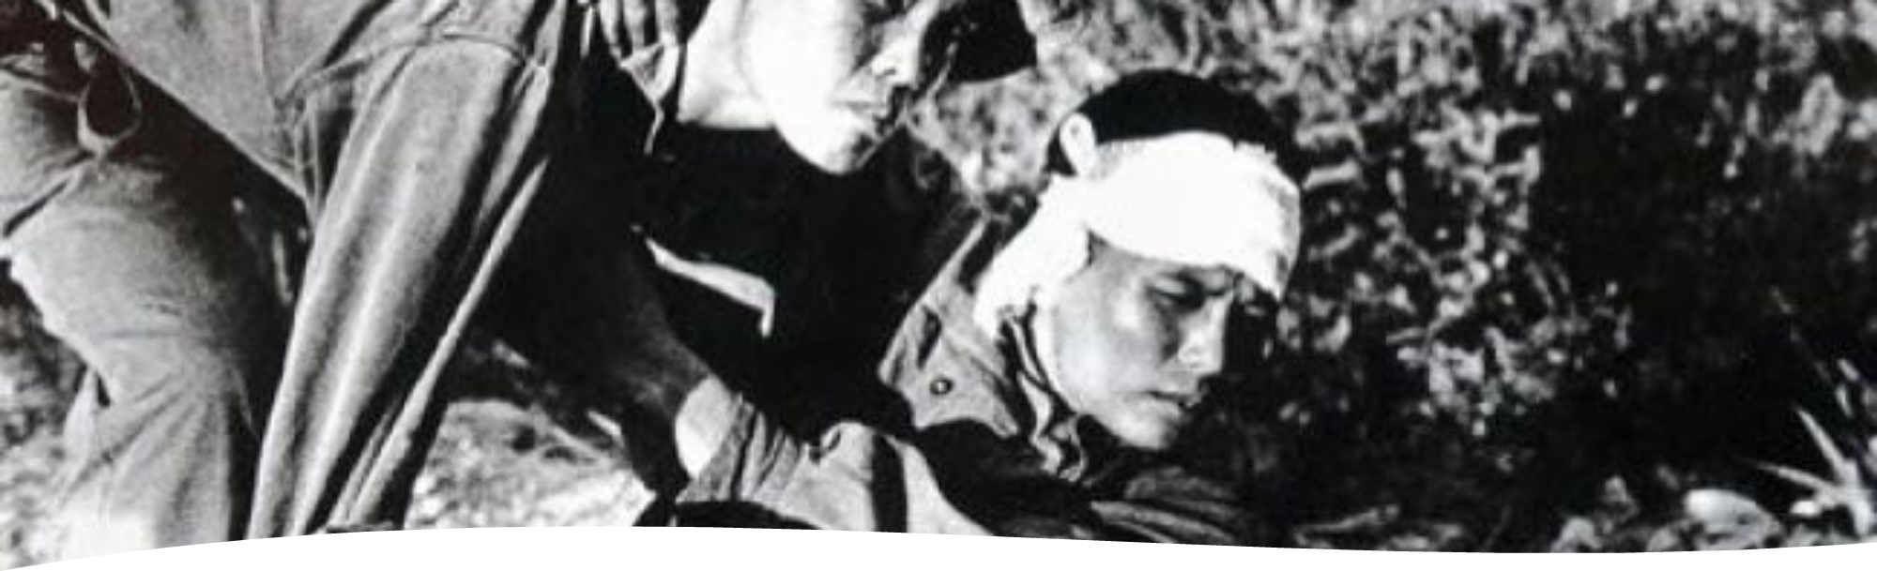
Sinh thời Chính Hữu tâm sự: Vào cuối năm 1947, tôi tham gia chiến dịch Việt Bắc… Khi đó tôi là chính trị viên đại đội. Phải nói là chiến dịch vô cùng gian khổ. Bản thân tôi cũng chỉ phong phanh trên người một bộ áo cánh, đầu không mũ, chân không giày. Đêm ngủ nhiều khi phải rải lá khô để nằm, không có chăn màn, ăn uống rất kham khổ vì đang trên đường hành quân truy kích địch. Tôi cũng phải có trách nhiệm chăm sóc anh em thương binh và chôn cất một số tử sĩ. Sau trận đó, tôi ốm, phải nằm lại điều trị; đơn vị cử một đồng chí ở lại săn sóc tôi. Trong khi ốm, nằm ở nhà sàn heo hút, tôi làm bài thơ “Đồng chí”.

Slide 19

﻿ *Đặc điểm về thể thơ của bài thơ: Đồng chí
Phiếu học tập số 03
Đặc điểm của thể thơ tự do thể hiện qua bài thơ “Đồng chí”
Số tiếng trong một dòng | Số dòng trong mỗi khổ | Vần thơ | Nhịp thơ
… | … | … | …
Ý nghĩa của hình thức thơ tự do trong việc thể hiện cảm xúc của nhân vật trữ tình: …………………………………………………………………

Slide 20

﻿*Đặc điểm về thể thơ của bài thơ: Đồng chí
* Đặc điểm của thể thơ tự do được thể hiện qua bài thơ:
- Số tiếng trong một dòng: không bằng nhau
- Số dòng trong mỗi khổ: không đều nhau
- Vần thơ: Bài thơ gieo vần chân, vần liền
- Nhịp thơ: Ngắt nhịp: 3/4, 2/2, 4/3
=> Hình thức thơ tự do: Giúp nhà thơ thể hiện được nhiều sắc thái cảm xúc

Slide 21
*Đặc điểm thể thơ bài thơ: Đồng chí
ĐẶC ĐIỂM THỂ THƠ
SỐ TIẾNG TRONG DÒNG
Không bằng nhau giữa các dòng thơ (dòng 1: 7 tiếng, dòng 2: 8 tiếng, dòng 7: 2 tiếng)
SỐ DÒNG TRONG KHỔ
Không đều nhau (khổ thứ nhất: 19 câu, khổ cuối: 3 câu)
VẦN - NHỊP
- Gieo vần chân, vần liền (đá - lạ, nhau - đầu, kỉ - chí…), vần chân - vần lưng (vai - vài)...
- Ngắt nhịp linh hoạt: nhịp 3/4, 2/2, 2/4, 4/3…
Nhận xét chung về hình thức của thể thơ tự do: phóng khoáng, ngắt nhịp linh hoạt, không bị bó buộc bởi luật thơ… giúp nhà thơ thể hiện tinh tế nhiều sắc thái cảm xúc.

Slide 22
II. TÌM HIỂU CHI TIẾT

Slide 23
Quê hương anh nước mặn đồng chua (2)
Làng tôi nghèo đất cày lên sỏi đá.
Anh với tôi đôi người xa lạ
Tự phương trời chẳng hẹn quen nhau,
Súng bên súng, đầu sát bên đầu,
Đêm rét chung chăn thành đôi tri kỉ (3).
Đồng chí!

Slide 24
PHIẾU HỌC TẬP 04: Tìm hiểu: 1. Cơ sở hình thành tình đồng chí *Quan sát 6 câu thơ đầu của văn bản:
Câu hỏi | Trả lời câu hỏi/ thực hiện yêu cầu
1. Chỉ ra từ ngữ, hình ảnh nêu nguồn gốc xuất thân của những người lính. Nhận xét về nguồn gốc xuất thân của các anh?
2a. Hình ảnh “súng” và “ đầu” tượng trưng cho điều gì”? 2b. Chỉ ra biện pháp tu từ trong câu thơ: “Súng bên súng, đầu sát bên đầu” ? Nêu tác dụng của biện pháp tu từ đó?
3. Các từ ngữ “đêm rét”, “chung chăn” gợi cho em thấy hoàn cảnh chiến tranh như thế nào? ẩn dụ cho điều gì? Nêu tác dụng của ẩn dụ đó?
4. Khái quát lại các cơ sở hình thành nên tình đồng chí giữa những người lính? Nhận xét?

Slide 25
Phiếu học tập 04: Tìm hiểu: 1. Cơ sở hình thành tình đồng chí *Quan sát 6 câu thơ đầu của văn bản:
Câu hỏi | Trả lời câu hỏi/ thực hiện yêu cầu
1. Chỉ ra từ ngữ, hình ảnh nêu nguồn gốc xuất thân của những người lính. Nhận xét về nguồn gốc xuất thân của các anh? | - Quê hương anh: “nước mặn đồng chua”: Vùng đất nhiễm mặn ven biển - Làng tôi nghèo: “đất cày lên sỏi đá”: Vùng đồi núi trung du đá sỏi, đất bạc màu khó canh tác. -> Nguồn gốc: xuất thân từ những vùng đất nghèo, cằn cỗi, xác xơ -> cuộc sống của con người ở đây nghèo khó, vất vả, lam lũ. => Chung cảnh ngộ
2a. Hình ảnh “súng” và “ đầu” tượng trưng cho điều gì”? | a. Súng: tượng trưng cho nhiệm vụ chiến đấu đầu: Tượng trưng cho lí tưởng cách mạng, lí tưởng chiến đấu b. Biện pháp tu từ trong câu: “Súng bên súng, đầu sát bên đầu”: Biện pháp tu từ điệp ngữ: Tạo ra hình ảnh sóng đôi, biểu tượng đẹp cho tình đồng chí sát cánh kề vai bên nhau sẵn sàng chiến đấu bảo vệ tổ quốc. => Chung lí tưởng
3. Các từ ngữ “đêm rét”, “chung chăn” gợi cho em thấy hoàn cảnh chiến tranh như thế nào? ẩn dụ cho điều gì? Nêu tác dụng của ẩn dụ đó? | Các từ ngữ “đêm rét” “chung chăn”: Hình ảnh tả thực hoàn cảnh thiếu thốn, khó khăn của người lính, vừa là tượng trưng cho sự đồng cam, cộng khổ, chia ngọt sẻ bùi của những người lính => Thể hiện sự thiếu thốn về vật chất, nhưng đoàn kết, gắn bó, yêu thương, cùng nhau cố gắng để hoàn thành nhiệm vụ chiến đấu. => Chung khó khăn, gian khổ
4. Khái quát lại các cơ sở hình thành nên tình đồng chí giữa những người lính? Rút ra nhận xét? | xa lạ -> quen nhau -> tri kỉ -> Đồng chí => Cơ sở hình thành tình đồng chí vững chắc, thiêng liêng, cao đẹp

Slide 26
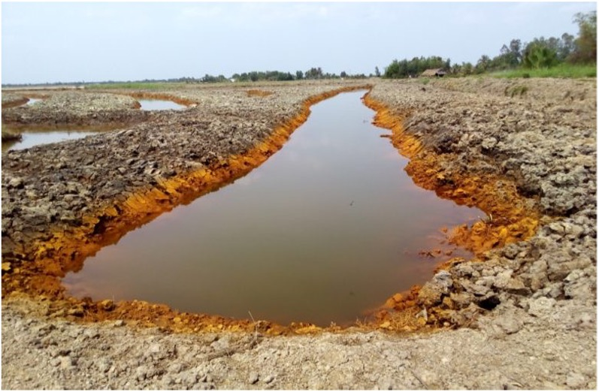
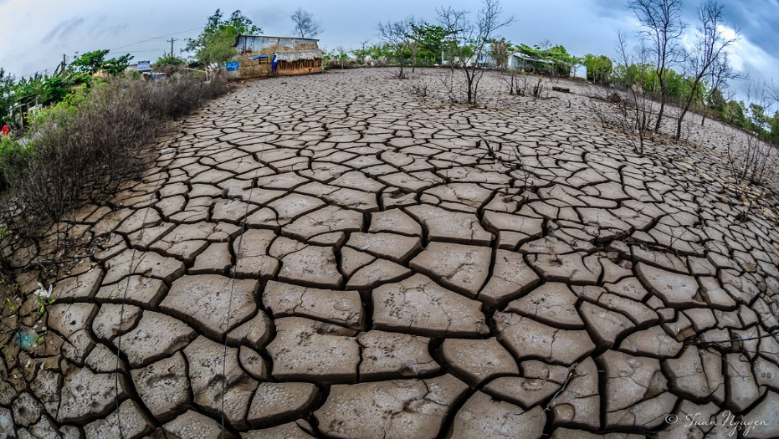
Quê hương anh nước mặn đồng chua
Làng tôi nghèo đất cày lên sỏi đá.
- Những vùng quê thiên nhiên khắc nghiệt, đất đai cằn cỗi, khó canh tác nên cuộc sống của con người khó khăn, vất vả, lam lũ.
- Gợi sự xa cách về không gian địa lí giữa hai miền quê của hai người lính
➔ Chung cảnh ngộ
Notes:
“Nước mặn đồng chua”: vùng đất nghèo ven biển nhiễm phèn, nhiễm mặn khó làm ăn. “Đất cày lên sỏi đá”: nơi đồi núi, trung du, đất đá bị ong hóa, khó canh tác.

Slide 27

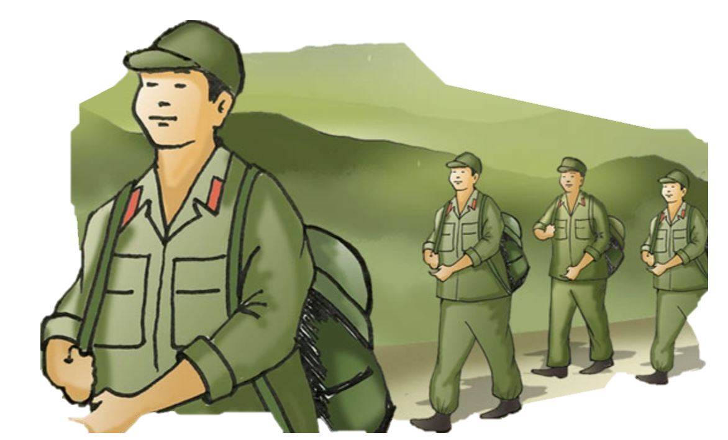
Anh với tôi đôi người xa lạ
Tự phương trời chẳng hẹn quen nhau,
- Từ “anh” và “tôi” đã được đặt gần nhau hơn (xuất hiện trong cùng một dòng thơ), nhưng họ vẫn là những người xa lạ đến từ những phương trời khác nhau.

Slide 28
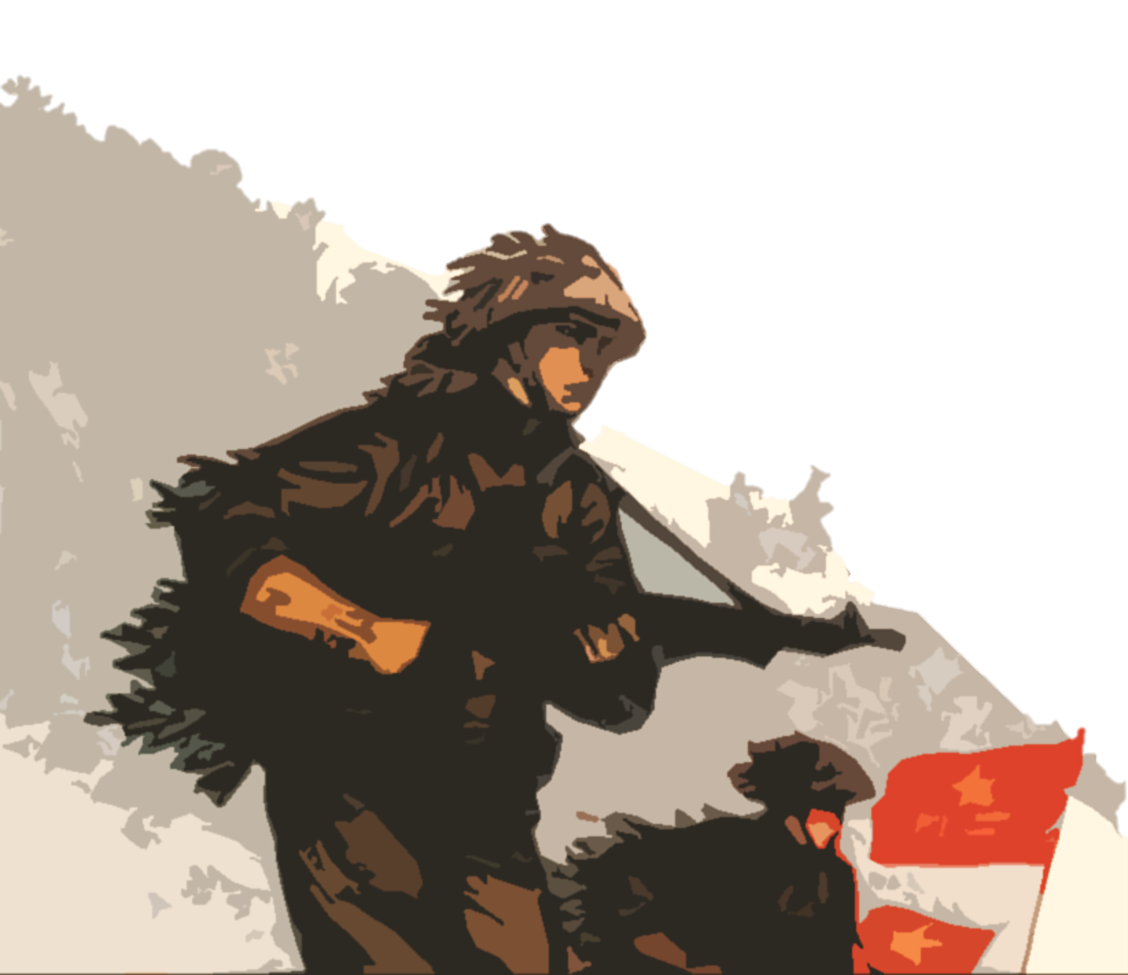
Súng bên súng, đầu sát bên đầu,
→ Nghệ thuật: Điệp ngữ
➔ Tạo nên hình ảnh sóng đôi.
➔ Đó là biểu tượng đẹp cho tình đồng chí của những người lính đang kề vai sát cánh bên nhau sẵn sàng chiến đấu.
➔ Chung lí tưởng

Slide 29
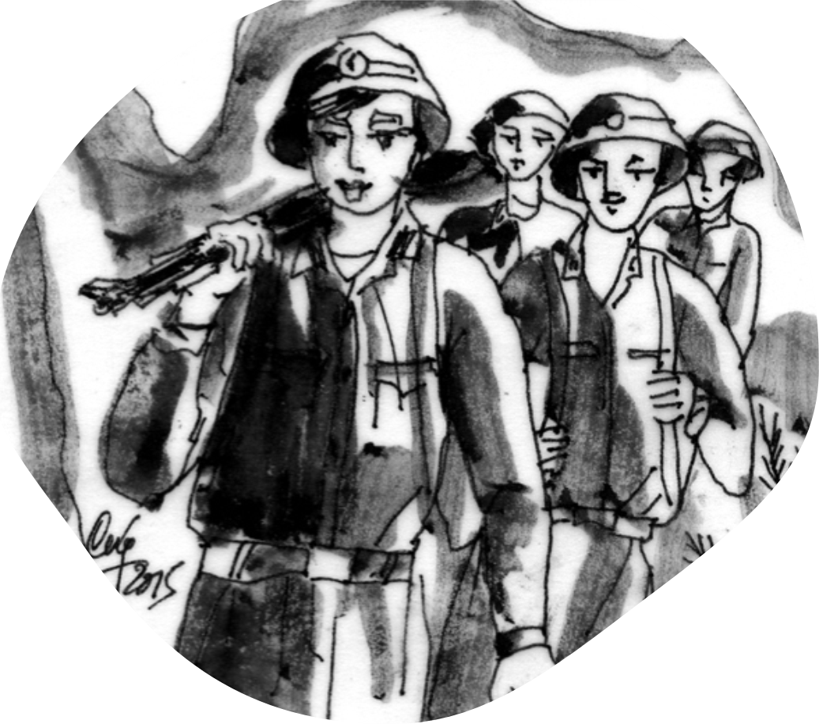
Đêm rét chung chăn thành đôi tri kỉ.
→ Thực tế mà những người lính phải trải qua, đó là sự thiếu thốn về vật chất.
→ Là chất keo gắn kết những người lính. Việc đồng cam cộng khổ, chia sẻ ngọt bùi để hoàn thành tốt nhiệm vụ đã khiến họ trở thành những người bạn thân thiết, thấu hiểu lẫn nhau
➔ Chung khó khăn, gian khổ

Slide 30
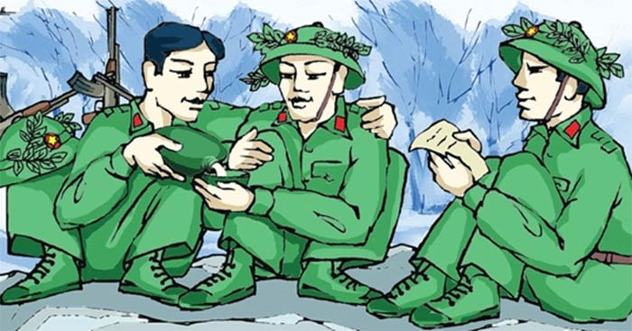
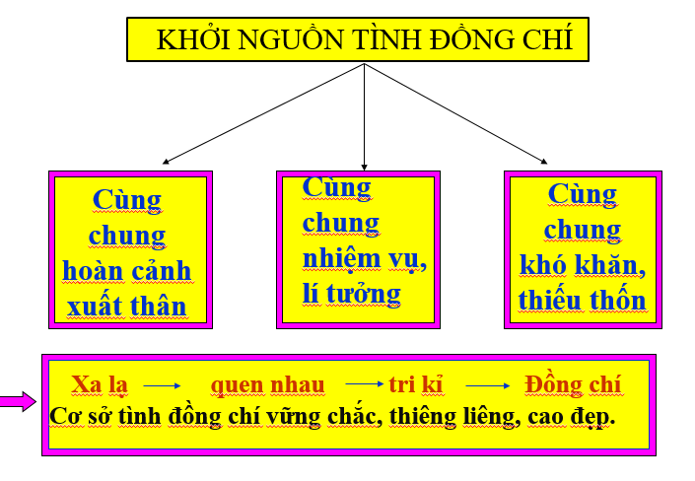

Slide 31
* Cặp đôi chia sẻ (3 phút):
Quan sát câu thơ thứ 7
Đồng chí!
Chỉ ra điểm đặc biệt và nêu ý nghĩa của dòng thơ thứ 7 trong việc thể hiện mạch cảm xúc của bài thơ?

Slide 32
* Cặp đôi chia sẻ (3 phút):
Quan sát câu thơ thứ 7
Đồng chí!
Chỉ ra điểm đặc biệt và nêu nội dung ý nghĩa của dòng thơ thứ 7 trong việc thể hiện mạch cảm xúc của bài thơ?
- Hình thức: Câu thơ chỉ có 2 tiếng (cũng là nhan đề của bài thơ) và dấu (!)
- Nội dung - ý nghĩa: Là tiếng gọi chan chứa tình cảm yêu thương của những người lính dành cho nhau
=>Vai trò: Khép lại nội dung cảm xúc ở 6 dòng thơ đầu- cội nguồn của tình đồng chí; đồng thời mở ra nội dung cảm xúc ở các dòng thơ còn lại – những biểu hiện của tình đồng chí.

Slide 33
- VB đọc chính:
+ Đọc VB1: Đồng chí (Chính Hữu)
+ Đọc VB2: Lá đỏ (Nguyễn Đình Thi)
- VB đọc kết nối chủ điểm thuộc thể loại truyện: Những ngôi sao xa xôi (Lê Minh Khuê)

Slide 34
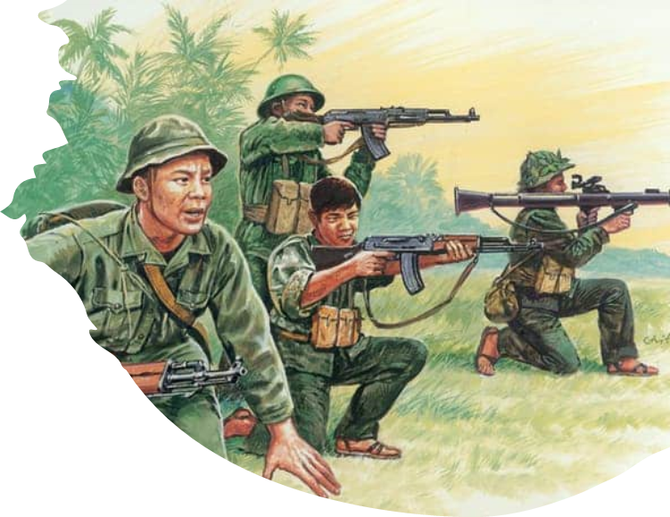

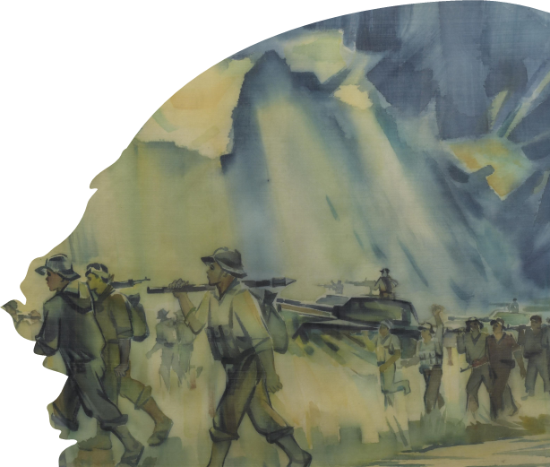
2.Những biểu hiện của tình đồng chí (13 dòng sau)
Notes:
6. Nêu cảm nghĩ của em về hình ảnh người lính được khắc họa trong đoạn thơ từ “Ruộng nương anh gửi bạn thân cày” đến “Thương nhau tay nắm lấy bàn tay”
7. Phân tích hình ảnh “đầu súng trăng treo” ở cuối bài thơ.

Slide 35

PHIẾU HỌC TẬP NHÓM
Họ và tên:……………………………………………………………………………………
Nhiệm vụ: Đọc thầm 13 dòng thơ cuối, trả lời các câu hỏi và thực hiện yêu cầu dưới đây
Câu hỏi | Trả lời
a. Tìm và phân tích các chi tiết, hình ảnh, từ ngữ đặc sắc trong các dòng thơ từ “Ruộng nương anh gửi bạn thân cày” đến “Thương nhau tay nắm lấy bàn tay” được tác giả sử dụng để thể hiện tình đồng chí.
b. Em cảm nhận như thế nào về hình ảnh “đầu súng trăng treo”?
c. Cảm xúc của nhà thơ thể hiện trong đoạn thơ từ “Ruộng nương anh gửi bạn thân cày” đến hết là gì?
Notes:
Hoạt động nhóm.
6. Nêu cảm nghĩ của em về hình ảnh người lính được khắc họa trong đoạn thơ từ “Ruộng nương anh gửi bạn thân cày” đến “Thương nhau tay nắm lấy bàn tay”
7. Phân tích hình ảnh “đầu súng trăng treo” ở cuối bài thơ.

Slide 36
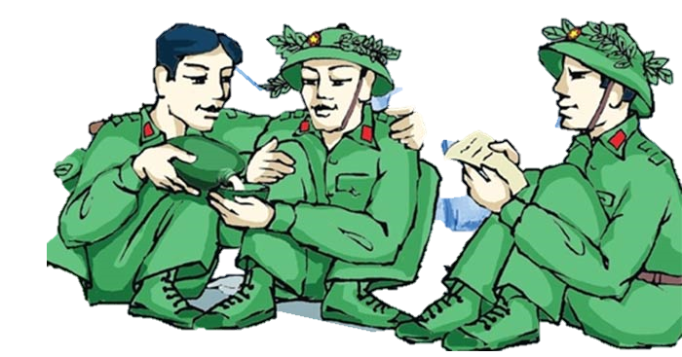
Ruộng nương anh gửi bạn thân cày
Gian nhà không mặc kệ gió lung lay
➔ Cảm thông sâu sắc những tâm tư, nỗi niềm của nhau.
- Lối nói khẩu ngữ “mặc kệ”
- Cụm từ “gian nhà không”, từ láy “lung lay”
➔ Nhấn mạnh tinh thần quyết tâm ra đi của người lính.
➔ Miêu tả rõ hơn cuộc sống thiếu thốn, khó khăn của người lính.
Notes:
+ Lối nói khẩu ngữ “mặc kệ” có tác dụng Nhấn mạnh tinh thần quyết tâm ra đi của người lính. Anh sẵn sàng gửi lại những tài sản quý giá nhất của người nông dân là ruộng nương, là gian nhà tranh đơn sơ để lên đường ra mặt trận.
+ Cụm từ “gian nhà không”, từ láy “lung lay” đã miêu tả rõ hơn cuộc sống thiếu thốn, khó khăn của người lính. Chí lớn của người lính phảng phất tinh thần của người chiến sĩ quyết ra đi vì chí lớn như trong “Đất nước” của Nguyễn Đình Thi: Người ra đi đầu không ngoảnh lại.
➔ Tình đồng chí trước hết biểu hiện ở sự cảm thông sâu sắc những tâm tư, nỗi niềm của nhau. Người lính hiểu đồng đội của mình đi chiến đấu để lại sau lưng những gì yêu quý nhất của quê hương. Dù dứt khoát ra đi nhưng thẳm sâu trong lòng họ là nỗi nhớ quê hương da diết. Ở ngoài mặt trận, họ vẫn xót xa hình dung thấy gian nhà lung lay trong cơn gió mạnh nơi quê nhà xa xôi, cảm nhận được tình thương, nỗi nhớ của người thân.

Slide 37
➔ Miêu tả những triệu chứng của căn bệnh sốt rét rừng, thiếu thuốc men
Anh với tôi biết từng cơn ớn lạnh
Sốt run người vừng trán ướt mồ hôi.
Áo anh rách vai
Quần tôi có vài mảnh vá
Miệng cười buốt giá
Chân không giày
Thương nhau tay nắm lấy bàn ta.
Gợi ấn tượng về cuộc sống thiếu thốn của bộ đội ta trong những năm kháng chiến chống thực dân Pháp.
→ Truyền hơi ấm, sức mạnh cho nhau vượt qua gian khó thể hiện tình thương mến giữa những người lính cùng chung chiến hào đánh giặc.
➔ Sự đồng cam cộng khổ, cảm thông, sẻ chia những khó khăn, gian lao giữa những người lính
Notes:
- Thơ ca kháng chiến tả nhiều về căn bệnh này: “Giọt giọt mồ hôi rơi/Trên má anh vàng nghệ” (Tố Hữu, “Cá nước”); “Tây Tiến đoàn binh không mọc tóc/ Quân xanh màu lá dữ oai hùm” (Quang Dũng, “Tây Tiến”)…
- Thiếu quân trang, quân dụng, lương thực, bộ đội phải mặc những bộ quần áo lâu ngày đã rách, vá đi vá lại. Trời lạnh nhưng các anh cũng không có giày để đi. Trời giá buốt khiến môi khô “miệng cười buốt giá”

Slide 38
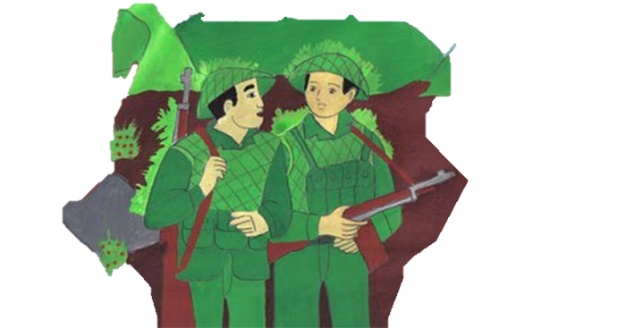
Đêm nay rừng hoang sương muối
Đứng cạnh bên nhau chờ giặc tới
Đầu súng trăng treo.
- Thời gian: “đêm nay”
- Không gian: rừng đêm hoang vắng, sương muối lạnh lẽo
➔ Luôn kề vai sát cánh bên nhau; tâm hồn luôn bay bổng, cảm nhận tinh tế vẻ đẹp của thiên nhiên.
Notes:
- Hình ảnh thơ mộng và lãng mạn đối lập với hiện thực khốc liệt mà những người lính đang phải trải qua là cảnh rừng đêm hoang vắng, sương muối lạnh lẽo; là nhiệm vụ nguy hiểm, cận kề cái chết. Bối cảnh đó làm nổi bật tình đồng đội của những người lính đang “đứng cạnh bên nhau chờ giặc tới”: luôn kề vai sát cánh bên nhau giữa cái giá rét của rừng đêm, giữa sự căng thẳng của những giây phút “chờ giặc tới”; tâm hồn luôn bay bổng, cảm nhận tinh tế vẻ đẹp của thiên nhiên.

Slide 39
Đêm nay rừng hoang sương muối
Đứng cạnh bên nhau chờ giặc tới
Đầu súng trăng treo.
- Biểu tượng cho vẻ đẹp phong phú trong thế giới tâm hồn của người lính: vừa là chiến sĩ vừa là thi sĩ, vừa thực tế nhưng cũng rất đỗi mơ mộng.
- Thể hiện ý nghĩa của cuộc chiến mà người lính tham gia: chiến đấu để giành lấy cuộc sống hòa bình cho nhân dân.
- Gợi lên đặc điểm của thơ ca kháng chiến: giàu chất hiện thực và giàu cảm hứng lãng mạn.

Slide 40
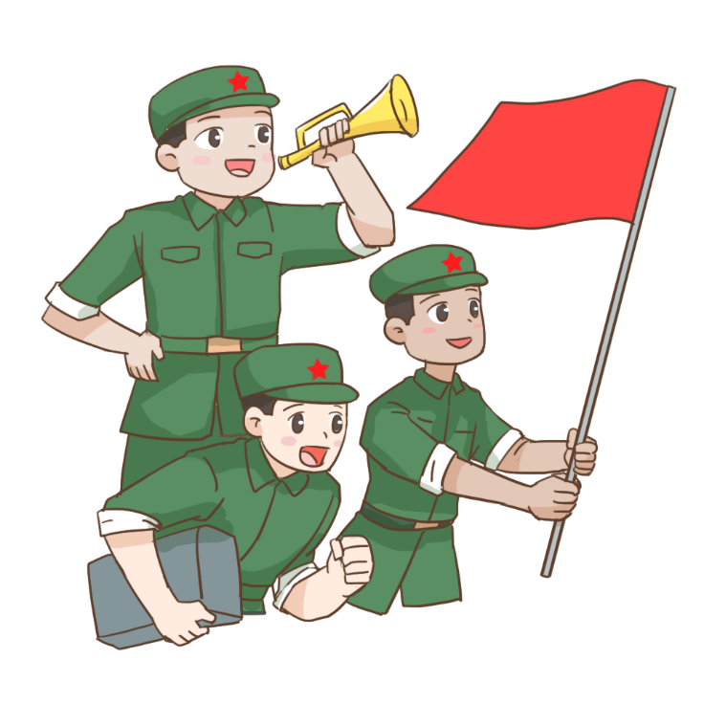
Những biểu hiện của tình đồng chí
- Thấu cảm cảnh ngộ, tâm tư, nỗi lòng của nhau
- Đồng cam cộng khổ, chia ngọt sẻ bùi, cùng nhau vượt qua gian khó trong cuộc sống đời thường.
Xúc động
- Kề vai sát cánh bên nhau trong chiến hào thực thi nhiệm vụ.
➔ Tình đồng chí đã tiếp thêm hơi ấm, sức mạnh giúp người lính kiên cường vượt qua mọi thử thách, hoàn thành nhiệm vụ, góp phần đưa cuộc kháng chiến tới thắng lợi.
Notes:
Cảm xúc của tác giả

Slide 41
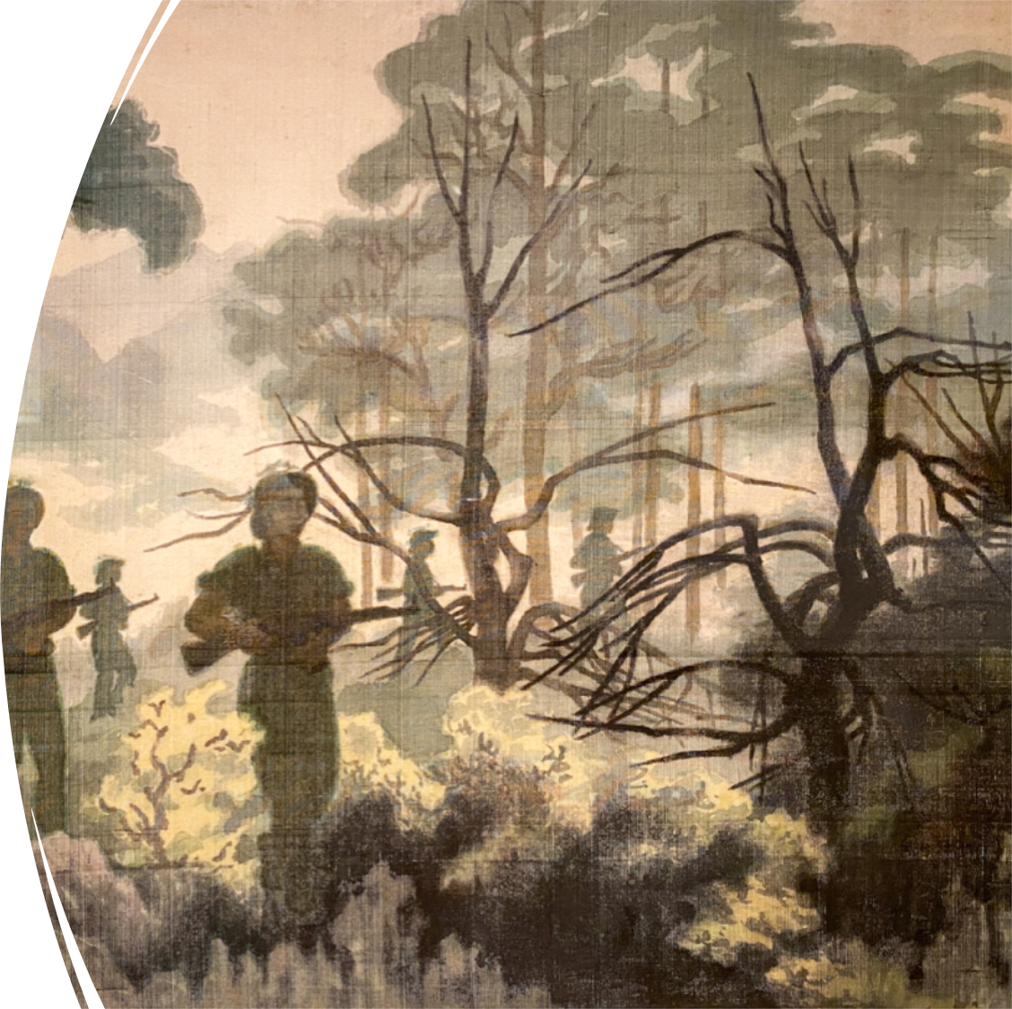
3. Cảm hứng chủ đạo
Notes:
8. Xác định cảm hứng chủ đạo trong bài thơ “Đồng chí”

Slide 42
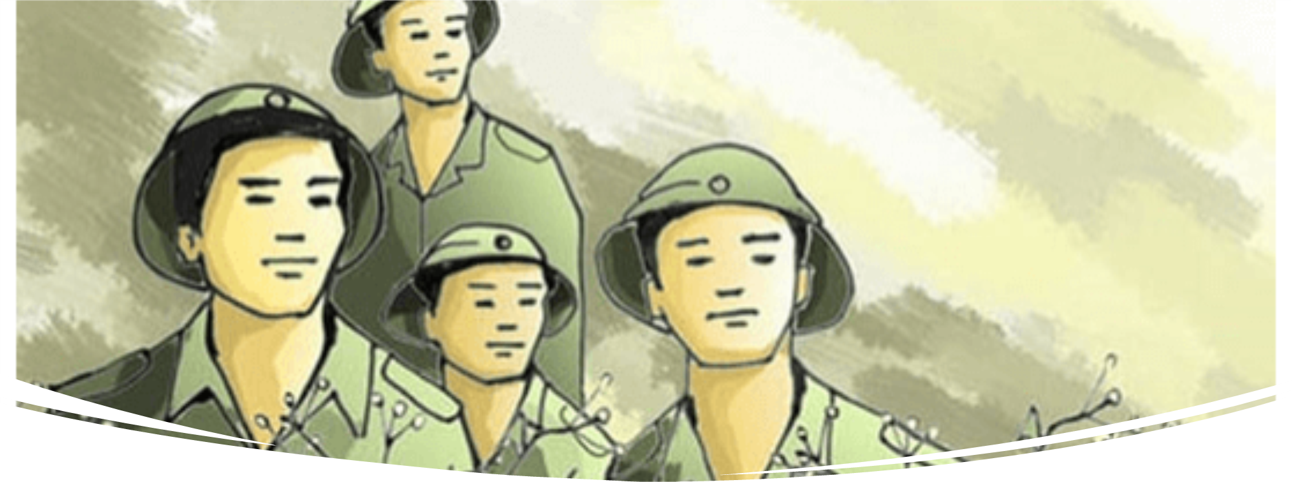
Ngợi ca tình đồng chí, đồng đội, tinh thần yêu nước, dũng cảm vượt lên mọi thiếu thốn, gian khổ, hiểm nguy của những người lính.

Slide 43

III. Tổng kết

Slide 44

1. Nghệ thuật
- Ngôn ngữ giản dị, cô đọng, hàm súc giàu hình ảnh.
- Hình ảnh vừa chân thực vừa giàu tính khái quát, biểu trưng, lấy chất liệu từ cuộc sống hàng ngày.
- Thể thơ tự do đan xen các câu dài ngắn. Các câu trọng yếu đều nằm ở cuối khổ thơ tạo nên sức nặng đặc biệt cho ý thơ.

Slide 45

2.
Nội dung
- Khắc họa thành công chân dung người lính nông dân thời kì chống Pháp: chất phác, mộc mạc, đậm đà nghĩa tình.
- Ca ngợi sức mạnh tình đồng chí, tình cảm thiêng liêng nhất của người lính
- Thể hiện phong cách thơ Chính Hữu: giản dị, hàm súc, chân thực, giàu chất thơ.
Notes:
Giáo án của Thảo Nguyên 0979818956

Slide 46
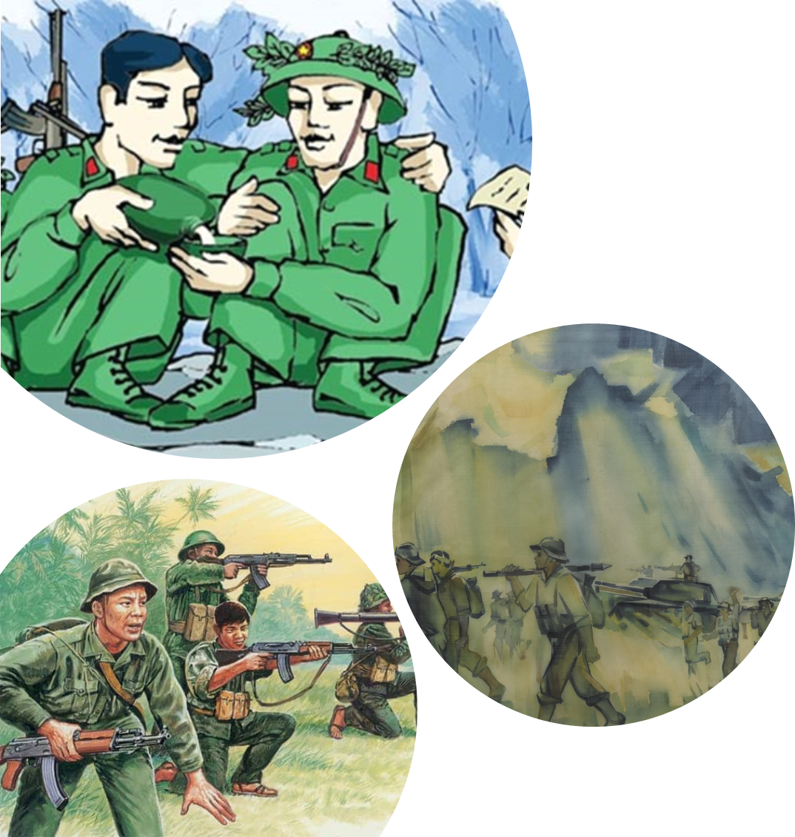
IV. LUYỆN TẬP, VẬN DỤNG
Viết kết nối với đọc:
Viết đoạn văn (khoảng 7 - 9 câu) trình bày cảm nghĩ của em về tình đồng chí được thể hiện trong bài thơ.

Slide 47
Đồng chí là tiếng gọi thân thương tha thiết, biểu hiện thật đầy đủ tình đồng đội của anh bộ đội Cụ Hồ. Cảm nhận được tình cảm vừa thân quen, vừa mới lạ trong cuộc sống chiến đấu ấy, Chính Hữu, một nhà thơ - chiến sĩ đa xúc động viết bài thơ đồng chí với những lời thơ thật chân chất và tràn đầy tình cảm. Cả bài thơ thể hiện rõ tình đồng đội keo sơn gắn bó giữa những người chiến sĩ quân đội nhân dân trong cuộc chiến đấu gian khổ. Họ xuất thân từ nhân dân lao động chỉ quen cày cuốc, vì có chung tấm lòng yêu nước, họ đã gặp nhau, từ xa lã bỗng hoá thân quen. Chính Hữu đã kể về họ bằng lời thơ thật xúc động. Họ đều xuất thân từ những vùng đất khô cằn, sỏi đá, từ xa lạ mà hoá thân quen nơi chiến trường. Trong đơn vị quân đội ấy, hình ảnh những con người chẳng hẹn quen nhau nói lên một sự xa lạ, nhưng vì kháng chiến, những con người ấy cùng nhau chiến đấu, cùng nhau chịu đựng gian khổ. Vì thế họ trở nên thân nhau, hiểu nhau và gọi nhau là “đồng chí”. Tình cảm của những người đồng chí được thể hiện rõ trong cuộc sống chiến đấu. Các anh kể cho nhau nghe về quê hương, về “giếng nước gốc đa”, cùng nhau chia ngọt sẻ bùi, cùng nhau trải qua những gian khổ, bệnh tật. Dẫu áo anh rách vai, quần tôi có vài mảnh vá, dẫu trời buốt giá miệng vẫn cười tươi. Tình cảm chân thành tha thiết ấy không thể diễn tả bằng lời mà chỉ có thể thể hiện bằng cái nắm tay đầy ấm áp.

Slide 48


HƯỚNG DẪN VỀ NHÀ:
*Học bài, cần nắm được:
+ Viết hoàn chỉnh đoạn văn cho phần luyện tập
*Chuẩn bị bài: Soạn bài: Lá đỏ
(Trả lời các câu hỏi trong SGK)

